Slide 1
Алгебра 8 класс
Учитель математики Суровцева Евгения Ивановна
МОУ «Ухтинский технический лицей им. Г.В.Рассохина»
г. Ухта, Республика Коми

Slide 2
Из полученных в домашней работе ответов составьте ключевое слово
а | ш | л | н | д | р | и
$$\left(−\frac{1}{3};6\right)$$ | $$\left[\frac{4}{9};2\right]$$ | $$\left(−∞;\left.0,5\right]\right.∪\left(4;+∞\right)$$ | $$\left(−4,2;+∞\right)$$ | $$\left(3,5;+∞\right)$$ | $$\left[−\frac{1}{3};6\right]$$ | $$\left(−∞;4,2\right) ∪\left(4,7;+∞\right)$$
длина

Slide 3
Чтобы найти длину отрезка, координатной прямой , нужно из координаты его правого конца вычесть координату левого конца
Чему равно расстояние между точками координатной прямой
А) А(3) и В(– 4)
Б) А(0) и В(– 4)
В) А( - 3) и В(- 4)
3 – (– 4) = 7
0 – (– 4) = 4
– 3 – (– 4) = 7

Slide 4
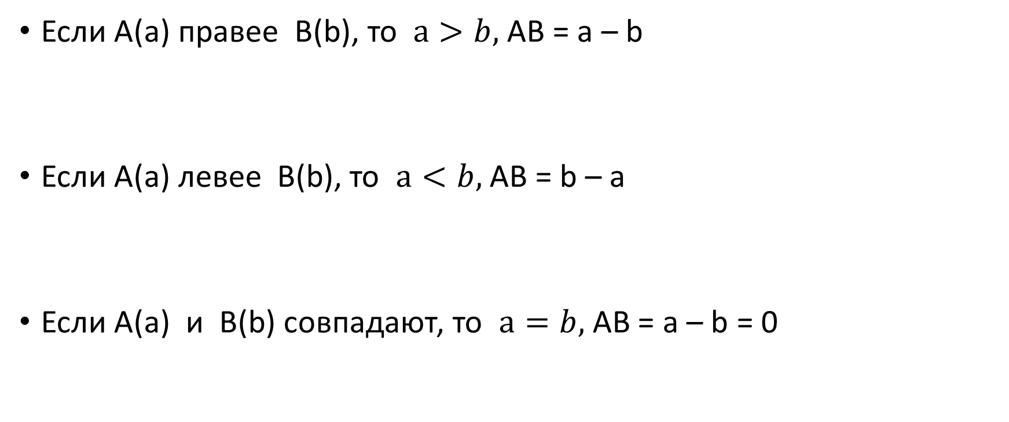
Чему равно расстояние между точками А(а) и В(b)?
Если А(а) правее B(b), то $а>b,$АВ = а – b
Если А(а) левее B(b), то $а<b,$АВ = b – а
Если А(а) и B(b) совпадают, то $а=b,$АВ = а – b = 0

Slide 5
Если А(а) и B(b) , то АВ = $\left|a −b\right|$
Расстояние между двумя точками координатной прямой равно модулю разности координат этих точек

Slide 6
Чему равно расстояние от точки М(х) до а) А(3) б) B( - 4 ) в) С(0)
а) $\left|x −3 \right|$
б) $\left|x+4 \right|$
в) $\left|x \right|$

Slide 7
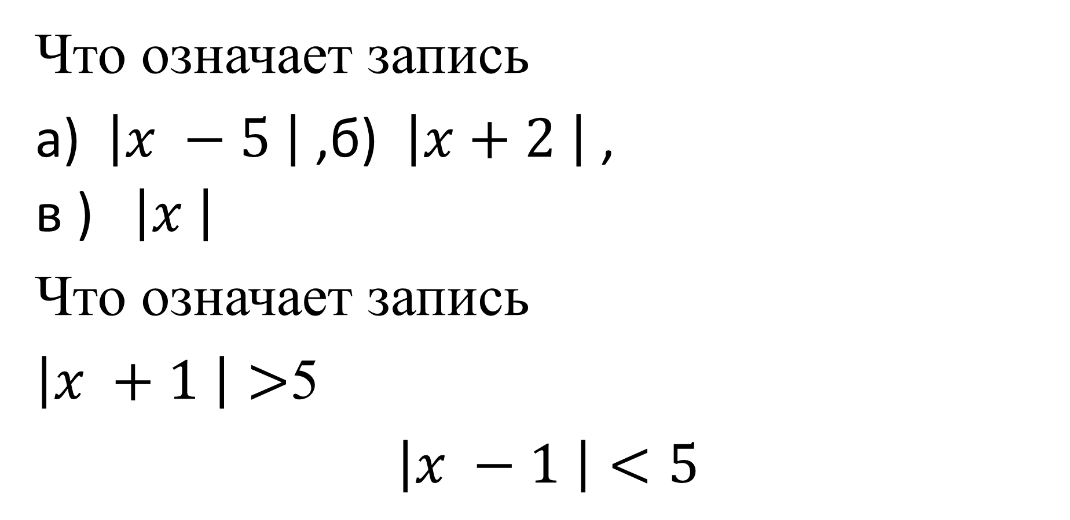
Что означает запись
а) $\left|x −5 \right|$ ,б) $\left|x+2 \right|$ , в ) $\left|x \right|$
Что означает запись
$\left|x +1 \right|>$5
$$\left|x −1 \right|<5$$

Slide 8
Тема урока: Решение неравенств, содержащих переменную под знаком модуля
Цель урока: узнать приёмы решения неравенств, содержащих переменную под знаком модуля. Научиться применять их при решении неравенств
План урока:
1. Изучить теорию по данной теме
2. Научиться применять полученные знания на практике

Slide 9
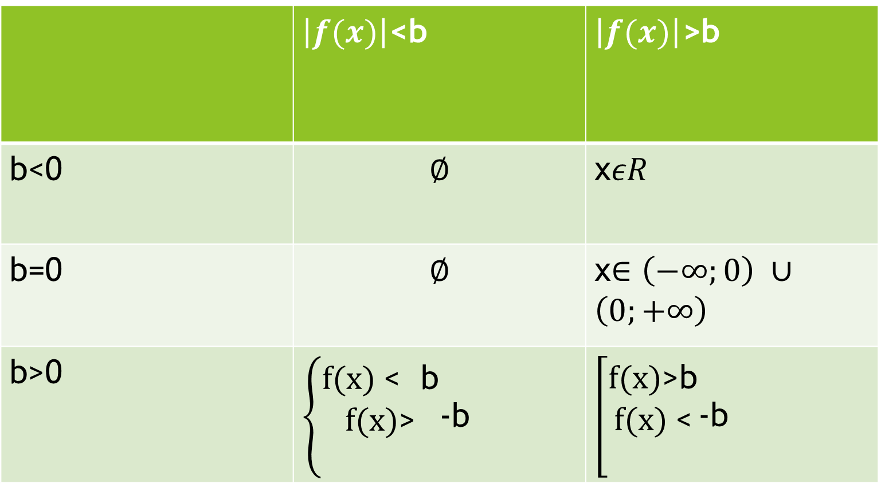
 | $\left|f(x)\right|$<b | $\left|f(x)\right|$>b
b<0 | $$∅$$ | x$εR$
b=0 | $$∅$$ | x$∈\left(−∞;0\right) ∪\left(0;+∞\right)$
b>0 | $\left\{\begin{aligned}\text{f}\text{(}\text{x}\text{) }\text{<} \text{b} \\ \text{f}\text{(}\text{x}\text{)}\text{>} \\ \end{aligned}\right.$-$\text{b}$ | $\left[\begin{aligned}\text{f}\text{(}\text{x}\text{)}\text{>}\text{b} \\ \text{f}\text{(}\text{x}\text{)} \text{<} \\ \end{aligned}\right.$-b

Slide 10
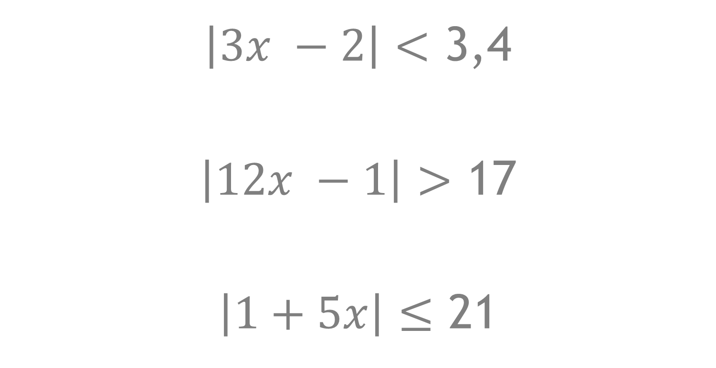
Решите неравенства
$\left|3x −2\right|<$ 3,4
$\left|12x −1\right|>$ 17
$\left|1+5x\right|≤$ 21

Slide 11
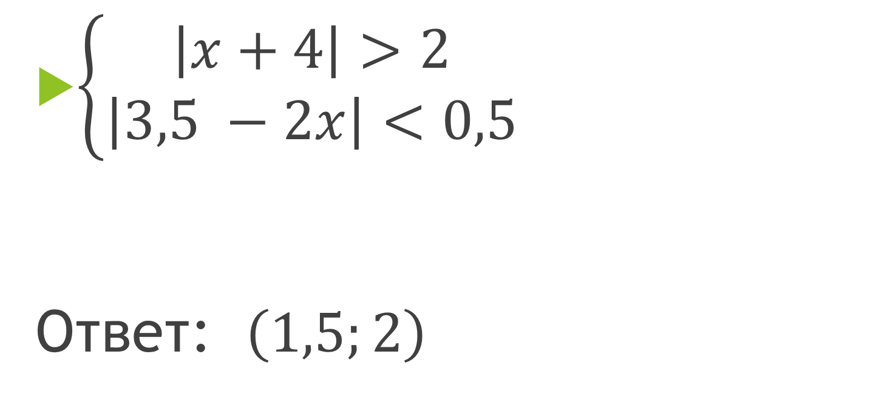
Решите систему неравенств
$\left\{\begin{aligned}\left|x+4\right|>2 \\ \left|3,5 −2x\right|<0,5\end{aligned}\right.$
Ответ: $\left(1,5;2\right)$

Slide 13
Домашнее задание
П. 42 читать, ок. учить
А № 1044 б,г,е, 1047 б,г, 1048 а
Б № 1048 а,в, 1050 а,в, 1051 а,б

Slide 14
Спасибо за урок

